Slide 1
无线网络安全
张 磊
密码与网络安全系
软件工程学院
华东师范大学

Slide 2













第二章 无线局域网及其安全
2.0
密码学概述
2.1
WLAN体系结构
2.2
802.11协议簇
2.3
WLAN安全概述
2.4
WLAN安全机制

Slide 3
第二章 无线局域网及其安全
2.0
密码学概述
2.1
WLAN体系结构
2.2
802.11协议簇
2.3
WLAN安全概述
2.4
WLAN安全机制

Slide 4
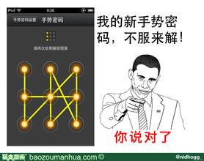
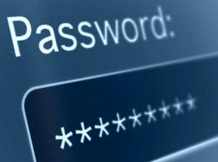
2.0 密码学概述
2.0.1 密码技术发展简介
密码? 密码学?

Slide 5
2.0 密码学概述
2.0.1 密码技术发展简介
根据不同时期密码技术采用的加密和解密实现手段的不同特点，密码技术的发展历史大致可以划分为三个时期，即古代密码、古典密码和现代密码时期。
古代密码时期
这一时期为从古代到到十九世纪末，长达数千年。由于这个时期社会生产力低下，产生的许多密码体制都是以“手工作业”的方式进行，用纸笔或简单的器械来实现加密/解密的，这是密码学发展的手工阶段。
这一时期的密码技术仅是一门文字变换艺术，其研究与应用远没有形成一门科学，最多只能称其为密码术

Slide 6

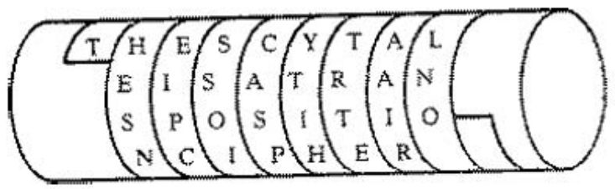
2.0 密码学概述
2.0.1 密码技术发展简介
古代密码时期（续）
大约起源于公元前440年出现在古希腊战争中的隐写术. 当时为了安全传送军事情报, 奴隶主剃光奴隶的头发, 将情报写在奴隶的光头上, 待头发长长后将奴隶送到另一个部落, 再次剃光头发, 原有的信息复现出来, 从而实现这两个部落之间的秘密通信。
另一个记录是斯巴达人于公元前400年应用Scytale加密工具在军官间传递秘密信息。Scytale实际上是一个锥形指挥棒, 周围环绕一张羊皮纸, 将要保密的信息写在羊皮纸上. 解下羊皮纸, 上面的消息杂乱无章、无法理解, 但将它绕在另一个同等尺寸的棒子上后, 就能看到原始的消息。

Slide 7
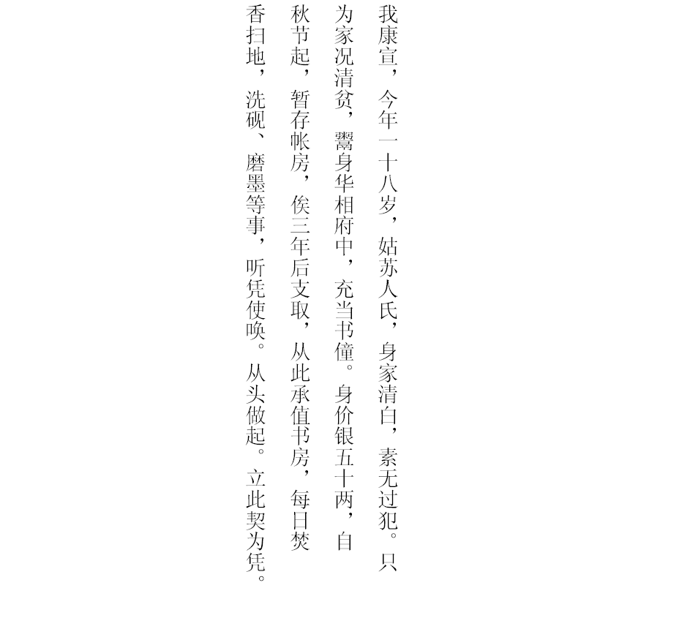
2.0 密码学概述
2.0.1 密码技术发展简介
古代密码时期（续）
我国古代也早有以藏头诗、藏尾诗、漏格诗及绘画等形式, 将要表达的真正意思或“密语”隐藏在诗文或画卷中特定位置的记载, 一般人只注意诗或画的表面意境,而不会去注意或很难发现隐藏其中的“话外之音”。

Slide 8
2.0 密码学概述
2.0.1 密码技术发展简介
古代密码时期（续）
直到第一次世界大战结束为止，所有密码都是使用手工来编码的。直接了当地说，就是铅笔加纸的方式。
手工编码的方式给使用密码的一方带来很多的不便。首先，这使得发送信息的效率极其低下。明文（就是没有经过加密的原始文本）必须由加密员人工一个一个字母地转换为密文。
而接收密码一方又要用同样的方式将密文转为明文。其次，这种效率的低下的手工操作也使得许多复杂的保密性能更好的加密方法不能被实际应用，而简单的加密方法根本不能抵挡解密学的威力。

Slide 9
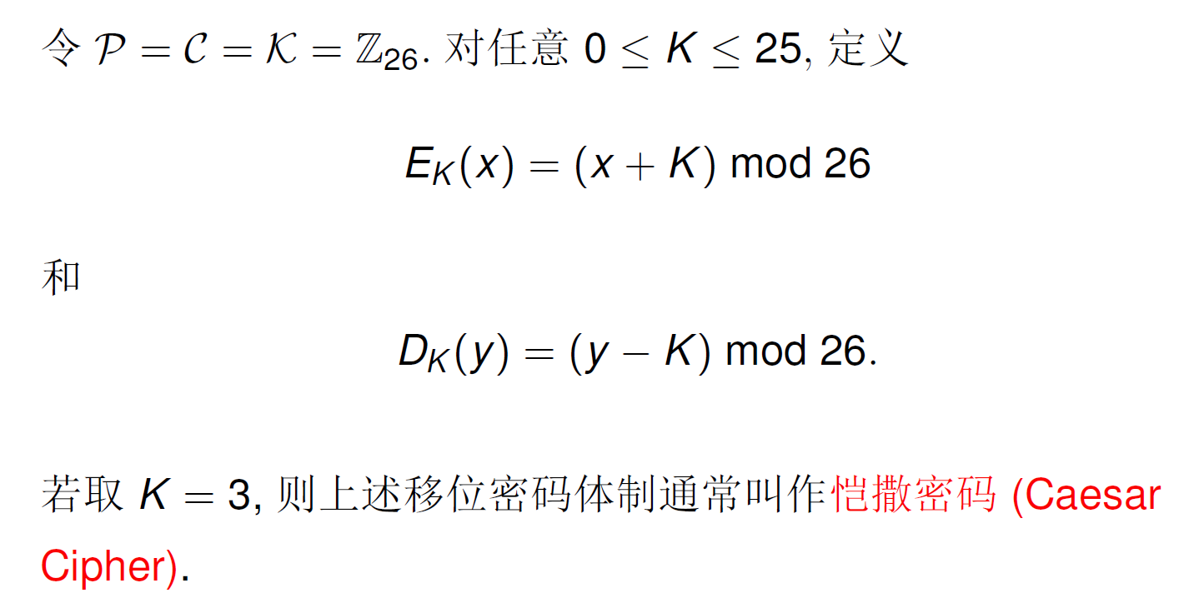
2.0 密码学概述
2.0.1 密码技术发展简介
古典密码时期
加密方法一般是文字置换, 以使用手工或机械变换的方式实现。
古典密码系统已经初步体现出近代密码系统的雏形, 代表体制主要有：
  单表代换密码
  多表代换密码
  转轮密码
移位密码/单表代换

Slide 10
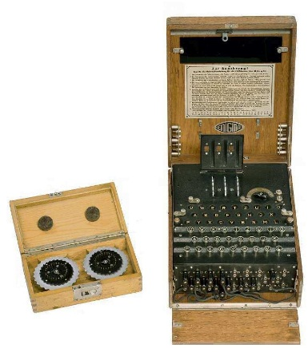
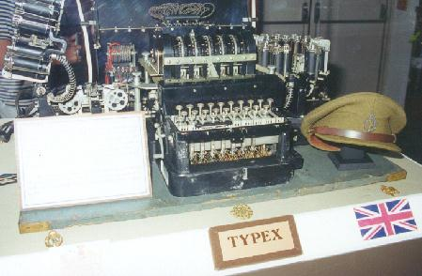
2.0 密码学概述
2.0.1 密码技术发展简介
古典密码时期（续）
从1919年以后的几十年中，密码研究人员设计出了各种各样采用机电技术的转轮密码机（简称转轮机，Rotor）来取代手工编码加密方法，实现保密通信的自动编解码。随着转轮机的出现，使得几千年以来主要通过手工作业实现加密／解密的密码技术有了很大进展。
ENIGMA密码机
TYPEX密码机
该时期可以看作是科学密码学的前夜，这阶段的密码技术可以说是一种艺术，是一种技巧和经验的综合体，但还不是一种科学，密码专家常常是凭直觉和信念来进行密码设计和分析，而不是推理和证明。

Slide 11
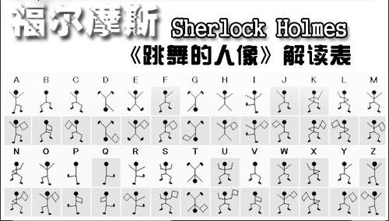
2.0 密码学概述
2.0.1 密码技术发展简介
福尔摩斯探案集中的《跳舞的小人》

Slide 12
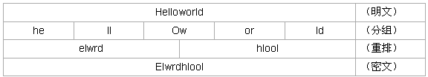
2.0 密码学概述
2.0.1 密码技术发展简介
置换密码
美国南北战争时期（1861-1865年），军队中曾经使用过的“栅栏”式密码（rail fence cipher) 。

Slide 13
2.0 密码学概述
2.0.1 密码技术发展简介
现代密码时期
1949年香农（Claude Shannon）的奠基性论文“保密系统的通信理论”（Communication Theory of Secrecy System）在《贝尔系统技术杂志》上发表，首次将信息论引入密码技术的研究，用统计的观点对信源、密码源、密文进行数学描述和定量分析，引入了不确定性、多余度、唯一解距离等安全性测度概念和计算方法，为现代密码学研究与发展奠定了坚实的理论基础，把已有数千年历史的密码技术推向了科学的轨道，使密码学（Cryptology）成为一门真正的科学。
从1949年到1967年，密码学文献近乎空白。
1967年，戴维·卡恩（David Kahn）出版了一本专著《破译者》（The CodeBreaker）。
1977年，美国国家标准局NBS（现NIST）正式公布实施美国的数据加密标准DES。

Slide 14
2.0 密码学概述
2.0.1 密码技术发展简介
现代密码时期（续）
1976年11月，美国斯坦福大学的著名密码学家迪菲（W.Diffie）和赫尔曼(M.Hellman) 发表了“密码学新方向”（New Direction in Cryptography）一文，首次提出了公钥密码体制的概念和设计思想，开辟了公开密钥密码学的新领域，掀起了公钥密码研究的序幕。
1997年4月美国国家标准和技术研究所（NIST）发起征集高级数据加密标准（AES，Advanced Encryption Standard）算法的活动。
2000年10月，比利时密码学家Joan Daemen 和 Vincent Rijmen 提出的“ Rijndael 数据加密算法”被确定为AES算法，作为新一代数据加密标准。
二十世纪末的AES算法征集活动使密码学界又掀起了一次分组密码研究的高潮。同时，在公钥密码领域，椭圆曲线密码体制由于其安全性高、计算速度快等优点引起了人们的普遍关注和研究，并在公钥密码技术中取得重大进展。

Slide 15
2.0 密码学概述
2.0.1 密码技术发展简介
现代密码时期（续）
在密码应用方面，各种有实用价值的密码体制的快速实现受到高度重视，许多密码标准、应用软件和产品被开发和应用，美国、德国、日本和我国等许多国家已经颁布了数字签名法，使数字签名在电子商务和电子政务等领域得到了法律的认可，推动了密码学研究和应用的发展。
新的密码技术不断涌现。
例如，量子密码、DNA密码等等。这些新的密码技术正在逐步地走向实用化。
人们甚至预测，当量子计算机成为现实时，经典密码体制将无安全可言，而量子密码可能是未来光通信时代保障网络通信安全的可靠技术。

Slide 16
2.0 密码学概述
2.0.2 密码学的基本概念
密码学的主要任务
在信息安全的诸多涉及面中，密码学主要为存储和传输中的数字信息提供如下几个方面的安全保护：
机密性
是一种允许特定用户访问和阅读信息，而非授权用户对信息内容不可理解的安全属性。在密码学中，信息的机密性通过加密技术实现。
完整性
数据完整性即用以确保数据在存储和传输过程中不被非授权修改的安全属性。
密码学可通过采用数据加密、报文鉴别或数字签名等技术来实现数据的完整性保护。

Slide 17
2.0 密码学概述
2.0.2 密码学的基本概念
密码学的主要任务（续）
鉴别
这是一种与数据来源和身份鉴别有关的安全服务。
身份鉴别：确信通信的对端是预期的实体；
数据源鉴别：希望每一个数据单元发送到或来源于预期的实体。
密码学可通过数据加密、数字签名或鉴别协议等技术来提供这种真实性服务。
抗抵赖性
是一种用于阻止通信实体抵赖先前的通信行为及相关内容的安全特性。密码学通过数字签名等技术，并借助可信机构或证书机构的辅助来提供这种服务。

Slide 18
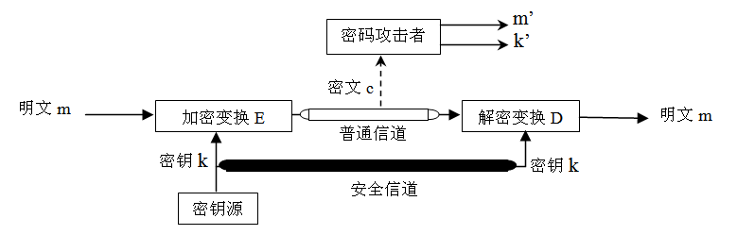
2.0 密码学概述
2.0.2 密码学的基本概念
密码系统的概念
密码技术的一个基本功能是实现保密通信，经典的保密通信模型
如图所示。
注意：
仅用一个保密通信模型来完整描述密码系统，可能是并不全面和准确的，因为现在的密码系统不单单只提供信息的机密性服务。
保密通信是密码技术的一个基本功能。

Slide 19
2.0 密码学概述
2.0.2 密码学的基本概念
密码系统的概念（续）
密码算法(Cryptography Algorithm)
也简称密码（Cipher），通常是指加、解密过程所使用的信息变换规则，是用于信息加密和解密的数学函数，分为加密算法和解密算法。
密钥（Secret Key ）
密码算法中的一个可变参数，通常是一组满足一定条件的随机序列。分为加密密钥和解密密钥。
密钥常用k表示。在密钥k的作用下，加密变换通常记为E_{k}(·)，解密变换记为D_{k}(·)或E_{k}^{－1}(·)。
Notes:
对明文进行加密时所采用的规则称作加密算法，而对密文进行解密时所采用的规则称作解密算法。加密算法和解密算法的操作通常都是在一组密钥的控制下进行的。
用于加密算法的叫做加密密钥，用于解密算法的叫做解密密钥，加密密钥和解密密钥可能相同，也可能不相同。

Slide 20
2.0 密码学概述
2.0.2 密码学的基本概念
密码系统的概念（续）
五元组{ M，C，K，E，D }就称为一个密码系统。
消息空间M（又称明文空间）：所有可能明文m的集合；
密文空间C：所有可能密文c的集合；
密钥空间K：所有可能密钥k的集合，其中每一密钥k由加密密钥k_{e}和解密密钥k_{d}组成，即k＝（k_{e}，k_{d}）；
加密算法E：一簇由加密密钥控制的、从M到C的加密变换；
解密算法D: 一簇由解密密钥控制的、从C到M的解密变换。

Slide 21
2.0 密码学概述
2.0.2 密码学的基本概念
密码系统的安全性
一个密码系统的安全性主要与两个方面的因素有关。
一个是所使用密码算法本身的保密强度。
另外一个方面就是密码算法之外的不安全因素。
因此，密码算法的保密强度并不等价于密码系统整体的安全性。—个密码系统必须同时完善技术与管理要求，才能保证整个密码系统的安全。
Notes:
密码算法的保密强度取决于密码设计水平、破译技术等。可以说一个密码系统所使用密码算法的保密强度是该系统安全性的技术保证。

Slide 22
2.0 密码学概述
2.0.2 密码学的基本概念
密码系统的安全性（续）
评估密码系统安全性主要有三种方法
无条件安全性
计算安全性
可证明安全性
Notes:
无条件安全性：考虑的是假定攻击者拥有无限的计算资源，但仍然无法破译该密码系统。
计算安全性：指使用目前最好的方法攻破它所需要的计算远远超出攻击者的计算资源水平，则可以定义这个密码体制是安全的。
可证明安全性：将密码系统的安全性归结为某个经过深入研究的数学难题（如大整数素因子分解、计算离散对数等），数学难题被证明求解困难。

Slide 23
2.0 密码学概述
2.0.2 密码学的基本概念
密码系统的安全性（续）
密码系统要达到实际安全性，就要满足以下准则之一
破译该密码系统的实际计算量（包括计算时间或费用）十分巨大，以致于在实际上是无法实现的。
破译该密码系统所需要的计算时间超过被加密信息有用的生命周期。
破译该密码系统的费用超过被加密信息本身的价值。

Slide 24
2.0 密码学概述
2.0.2 密码学的基本概念
密码系统的安全性（续）
密码系统的Kerckhoffs原则：
即使密码系统中的算法为密码分析者所知，也难以从截获的密文推导出明文或密钥。
一切秘密寓于密钥之中。
Notes:
也就是说，密码体制的安全性仅应依赖于对密钥的保密，而不应依赖于对算法的保密。
只有在假设攻击者对密码算法有充分的研究，并且拥有足够的计算资源的情况下仍然安全的密码才是安全的密码系统。

Slide 25
2.0 密码学概述
2.0.2 密码学的基本概念
密码系统的安全性（续）
对于商用密码系统而言，公开密码算法的优点包括
有利于对密码算法的安全性进行公开测试评估；
防止密码算法设计者在算法中隐藏后门；
易于实现密码算法的标准化；
有利于使用密码算法产品的规模化生产，实现低成本和高性能。
但是必须要指出的是，密码设计的公开原则并不等于所有的密码在应用时都一定要公开密码算法。例如世界各国的军政核心密码就都不公开其加密算法。

Slide 26
2.0 密码学概述
2.0.2 密码学的基本概念
密码系统的安全性（续）
综上，一个提供机密性服务的密码系统是实际可用的，必须满足的基本要求：
系统的保密性不依赖于对加密体制或算法的保密，而仅依赖于密钥的安全性。 “一切秘密寓于密钥之中”是密码系统设计的一个重要原则
满足实际安全性，使破译者取得密文后在有效时间和成本范围内，确定密钥或相应明文在计算上是不可行的。
加密和解密算法应适用于明文空间、密钥空间中的所有元素。
加密和解密算法能有效地计算，密码系统易于实现和使用。

Slide 27
2.0 密码学概述
2.0.2 密码学的基本概念
密码体制的分类
根据密码算法所用的密钥数量
根据加密算法与解密算法所使用的密钥是否相同，可以将密码体制分为：
对称密码体制（Symmetric cipher，也称为单钥密码体制、秘密密钥密码体制、对称密钥密码体制或常规密码体制）
非对称密码体制（Asymmetric cipher，也称为双钥密码体制、公开密钥密码体制、非对称密钥密码体制）

Slide 28
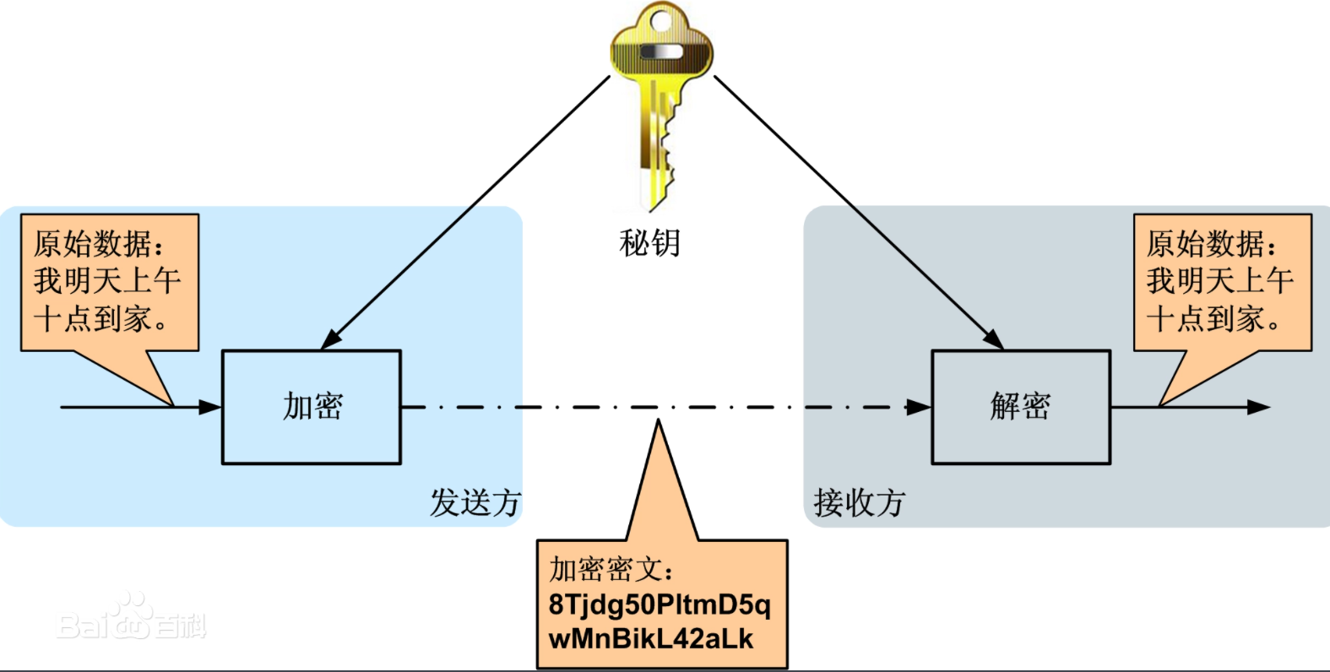
2.0 密码学概述
2.0.3 对称密码体制
它的加密密钥和解密密钥相同，或者虽然不相同，但由其中的任意—个可以很容易地导出另外一个。
在安全性方面，对称密钥密码体制是基于复杂的非线性变换与迭代运算实现算法安全性的。

Slide 29
2.0 密码学概述
2.0.3 对称密码体制
根据密码算法对明文信息的处理方式，可将对称密码体制分为：
  分组密码（Block cipher）
  序列密码（Stream cipher，也称为流密码）
分组密码是将消息进行分组，一次处理一个数据块（分组）元素的输入，对每个输入块产生一个输出块。分组密码通常使用的分组大小是64比特或128比特。
序列密码则是连续地处理输入元素，并随着处理过程的进行，一次产生一个元素的输出，在用序列密码加密时，一次加密一个比特或一个字节。

Slide 30
2.0 密码学概述
2.0.3 对称密码体制
分组密码和序列密码对比
序列密码
优点：转换速度快、低错误传播，硬件实现电路更简单；
缺点：低扩散（意味着混乱不够）、插入及修改的不敏感性。
分组密码
优点：扩散性好、插入敏感等优点；
缺点：加解密处理速度慢、存在错误传播。

Slide 31
2.0 密码学概述
2.0.3 对称密码体制
常用算法
DES（Data Encryption Standard）：数据加密标准，速度较快，适用于加密大量数据的场合；
3DES（Triple DES）：是基于DES，对一块数据用三个不同的密钥进行三次加密，强度更高；
AES（Advanced Encryption Standard）：高级加密标准，是下一代的加密算法标准，速度快，安全级别高。

Slide 32
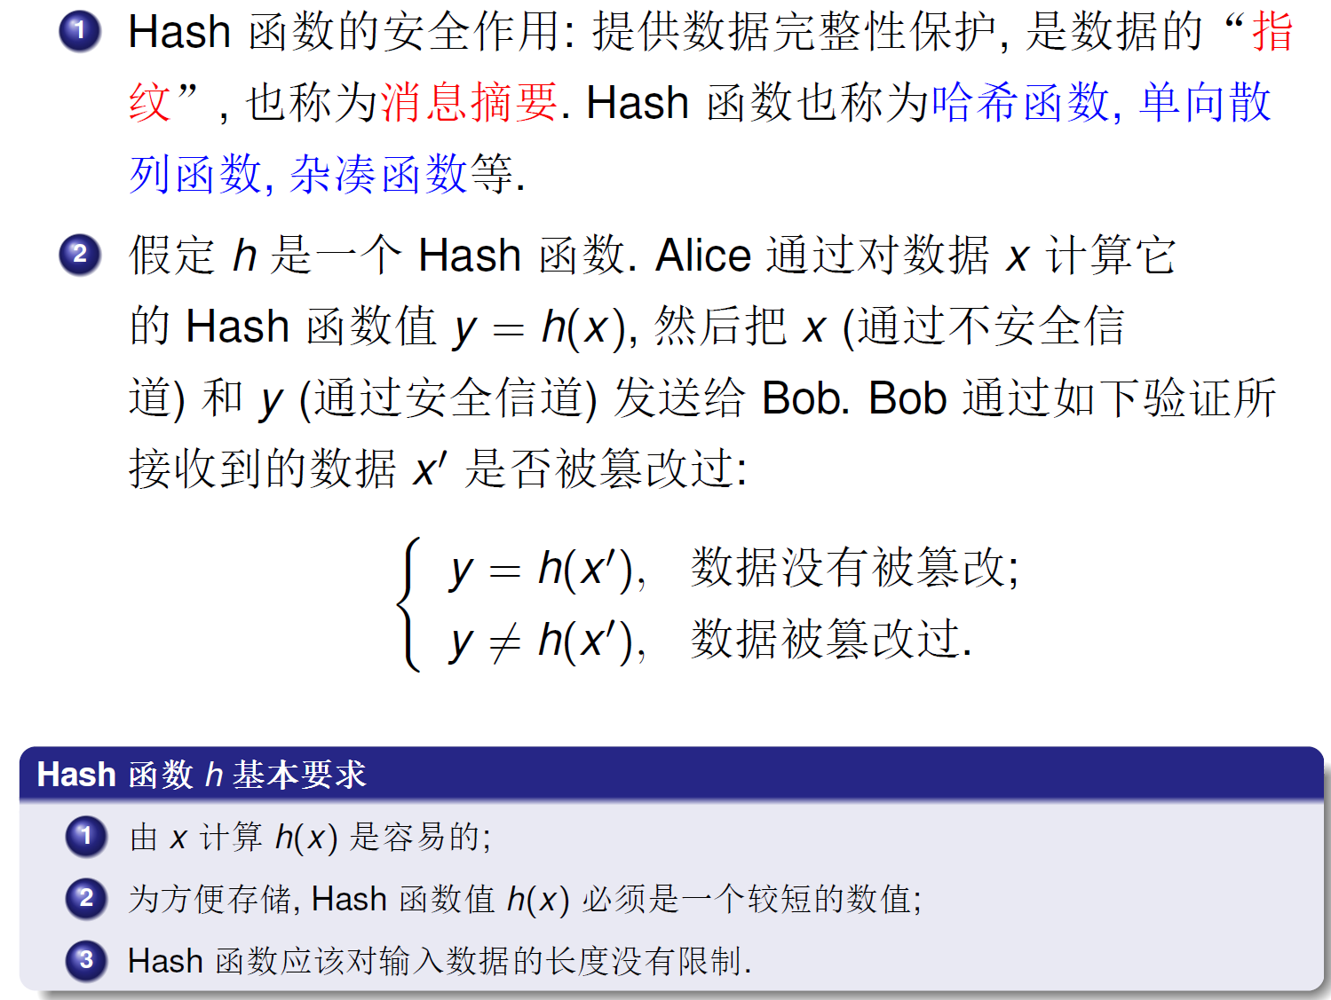
2.0 密码学概述
2.0.4 Hash函数与消息验证码

Slide 33
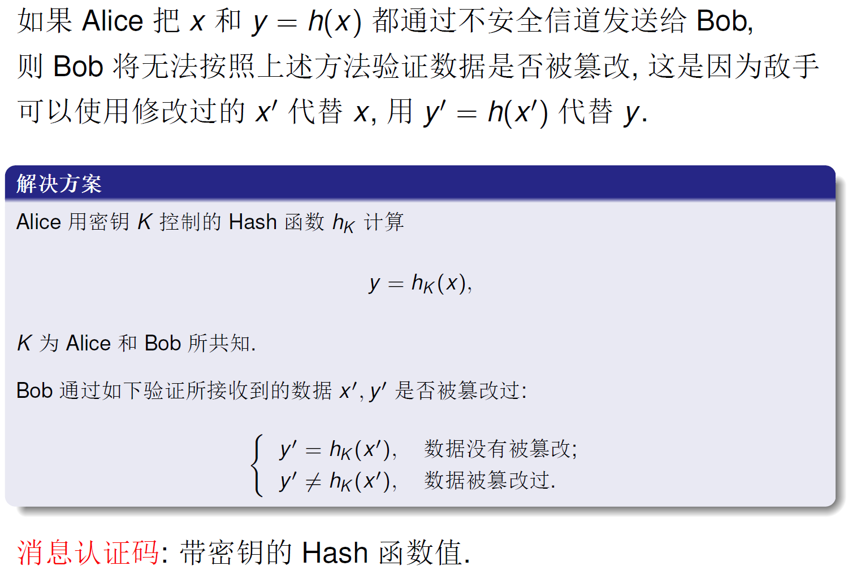
2.0 密码学概述
2.0.4 Hash函数与消息验证码

Slide 34
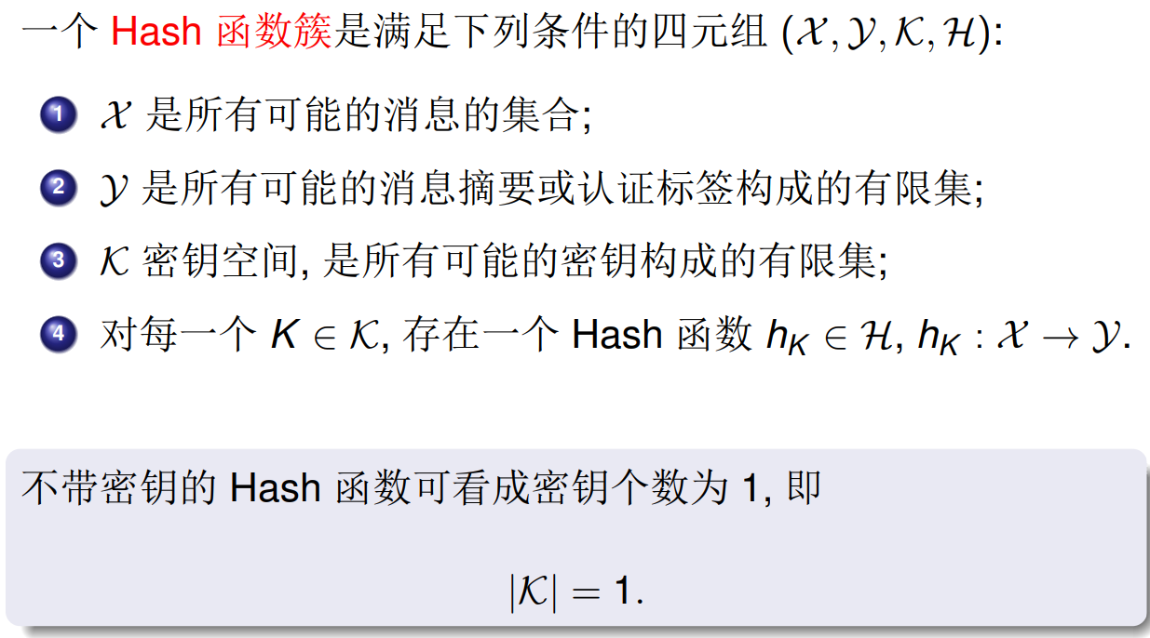
2.0 密码学概述
2.0.4 Hash函数与消息验证码
Hash函数簇定义

Slide 35
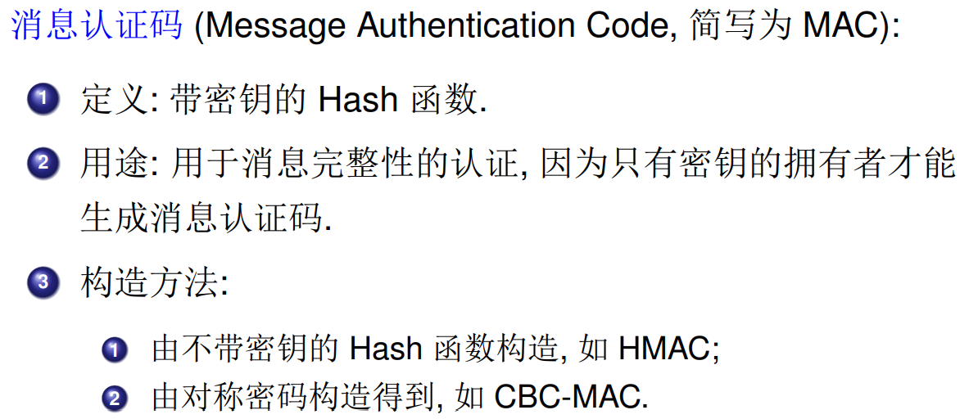
2.0 密码学概述
2.0.4 Hash函数与消息验证码
消息认证码

Slide 36
2.0 密码学概述
2.0.5 公钥密码体制
公钥密码体制简介
密码学发展历史中最伟大的一次革命
公钥/双钥/非对称密码都是指使用两个密钥:
公钥(记为pk):可以公开的密钥,用于加密消息或验证签名
私钥(记为sk):只能秘密保存,用于解密消息或计算签名
两个密钥配对使用
公钥加密信息,私钥解密信息
私钥签名信息,公钥验证签名
参与方不对等,所以是非对称的
基于数学函数而非基于代换和置换

Slide 37
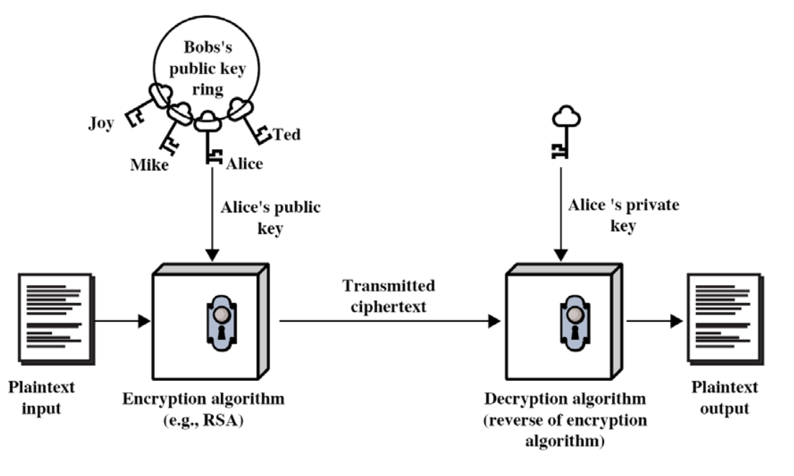
2.0 密码学概述
2.0.5 公钥密码体制
公钥加密方案模型

Slide 38
2.0 密码学概述
2.0.5 公钥密码体制
常用算法
RSA：是一种目前应用非常广泛、历史也比较悠久的非对称秘钥加密技术。
DSA：基于整数有限域离散对数难题的.
ECC：其数学基础是利用椭圆曲线上的有理点构成 Abel 加法群上椭圆离散对数的计算困难性。
应用场景
加密/解密（提供保密性）
数字签名（提供认证）
密钥交换（生成会话密钥）

Slide 39
2.0 密码学概述
2.0.5 公钥密码体制
公钥密码体制的分类
根据其安全性所依赖的具体困难问题,公钥密码体制可以分为以下几类:
基于大整数分解困难性的RSA密码体制及其变体;
基于离散对数问题困难性的EIGamal密码体制及其变体;
其它类型的密码体制有:基于背包问题的密码体制,有限自动机密码体制.

Slide 40
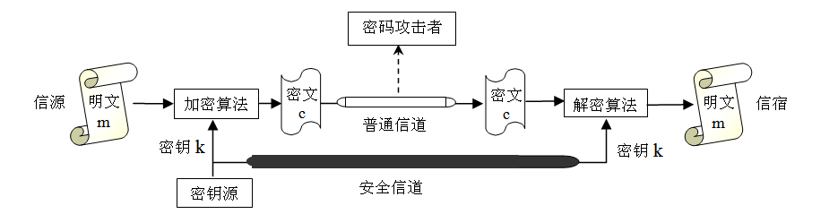
2.0 密码学概述
2.0.6 对称密钥体制与公钥密码体制的主要特点
对称密码体制的主要优势是：
加密、解密运算的处理速度块，效率高，算法安全性高。
对称密码体制存在的局限性或不足：
1.对称密码算法的密钥分发过程复杂，所花代价高；
2.密钥管理量的困难；
3.保密通信系统的开放性差；
4.存在数字签名的困难性。

Slide 41
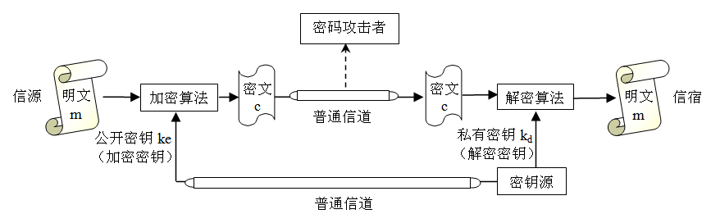
2.0 密码学概述
2.0.6 对称密钥体制与公钥密码体制的主要特点
公钥密码体制的主要优势是：
系统密钥量少，便于管理。
密钥分配简单。
系统开放性好。
可以实现数字签名。
公钥密码体制存在的局限性是：
加密、解密运算效率较低，处理速度较慢，同等安全强度下，非对称密码体制的密钥位数较多。

Slide 42
2.0 密码学概述
2.0.7 数字签名
日常生活中遇到的问题:
Alice和Bob如何确认签订的合同？
Bob如何确认收到的信件来自Alice？
信用卡在超市购物时,如何向银行确认支付订单？
传统方法解决上述问题都是采用手写签名,这有两个缺点:
手写签名无法应用到数字世界中;
手写签名容易被伪造.

Slide 43
2.0 密码学概述
2.0.7 数字签名
签名方案(Signature Scheme)是一种给数字消息签名的方法,也称数字签名(Digital SignatUre),它至少需要解决以下问题：
签名与消息绑定
其他人能够验证签名的有效性
能够防止签名被重复使用,解决方法:加入签名时间等信息

Slide 44

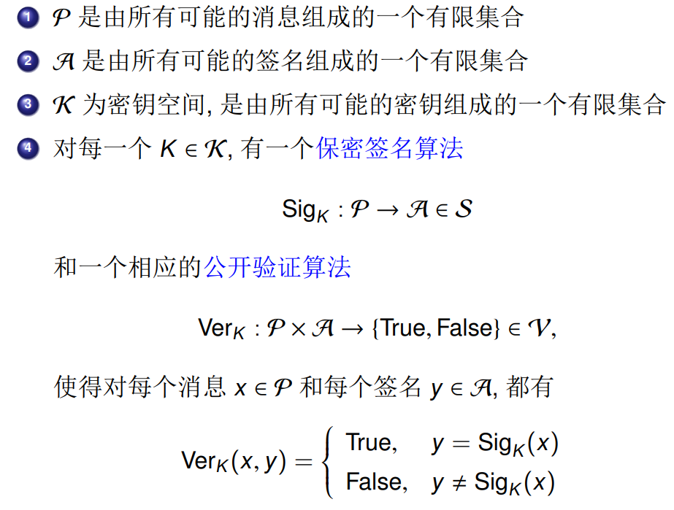
2.0 密码学概述
2.0.7 数字签名
签名方案的形式定义
一个签名方案是一个满足下列条件的五元组

Slide 45
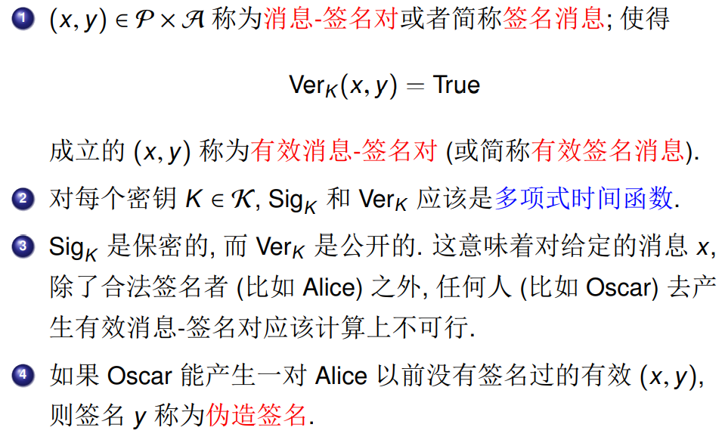
2.0 密码学概述
2.0.7 数字签名
签名方案的相关定义

Slide 46
问题?

